Slide 1
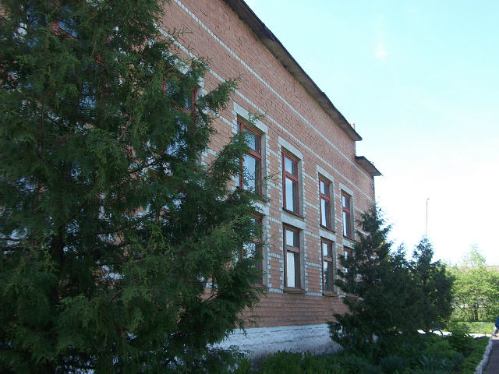
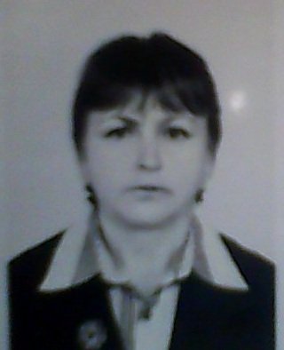
Спицына Алла Николаевна
Идентификатор: 261-014-888
Учитель русского языка и литературы
Гремяченского филиала МКОУ «Охочевская СОШ»
Курской области

Slide 2
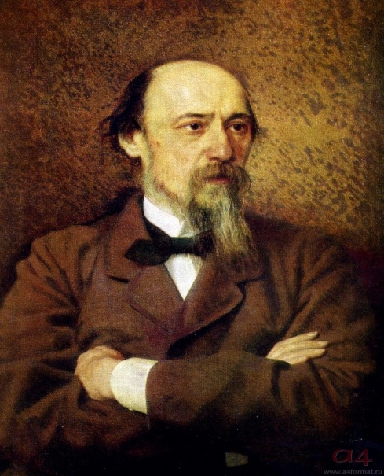
Н.А.Некрасов
…Опять бесконечная дорога, та страшная, которую народ прозвал проторенной цепями, и по ней под холодной луной, в мерзлой кибитке, спешит к своему изгнаннику-мужу русская женщина, от роскоши и неги в холод и проклятие К.Д.Бальмонт

Slide 3
Есть женщины в русских селеньях…
      «Женщина – великое слово. В ней – чистота девушки, в ней – самоотверженность подруги, в ней – подвиг матери».

Slide 4
Тема текста
Тест
а)судьба декабристов,
б)величие и сила духа русской женщины-дворянки,
в)рассказ о трудностях на пути княгини в Нерчинск,
г)попытка губернатора помешать княгине поддержать мужа

Slide 5
Идея текста
Тест
а)трагическая судьба русской женщины,
б)обличение светского общества,
в)духовное величие русской женщины,
г)подвиг декабристов

Slide 6
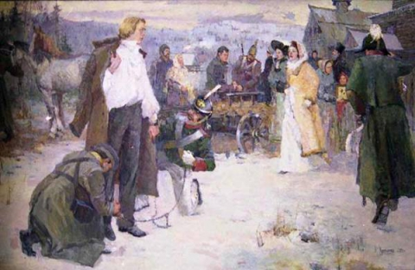
Тема. Духовно-нравственное величие женщины в поэме Н.А.Некрасова «Русские женщины»
Самоотвержение, высказанное ими,
останется навсегда свидетельством великих
душевных сил, присущих русской женщине.
Н.Некрасов

Slide 7
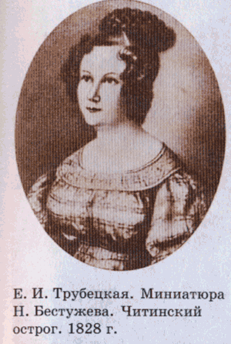
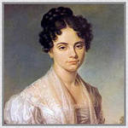
Поэма-дилогия «Русские женщины»
1 часть «Княгиня Трубецкая» (1872 г.)
2 часть «Княгиня Волконская» (1873 г.)

Slide 8
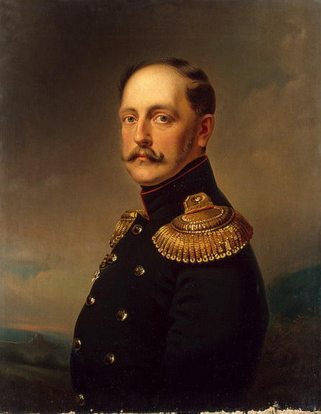
Николай I

Slide 9
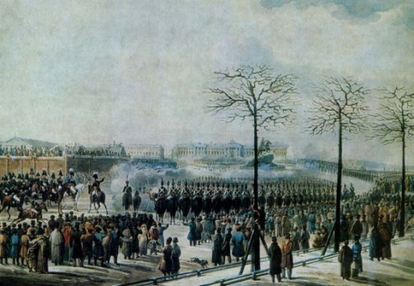
14 декабря 1825 г. – восстание декабристов
Сенатская площадь

Slide 10
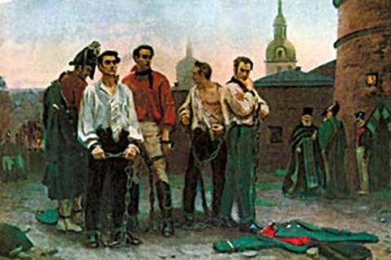
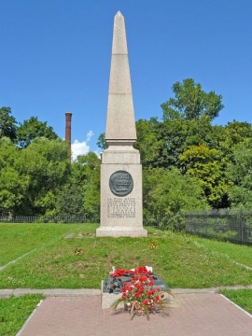
К.Ф.Рылеев, П.И.Пестель, С.И.Муравьев-Апостол, М.П.Бестужев-Рюмин, П.Г.Каховский

Slide 11
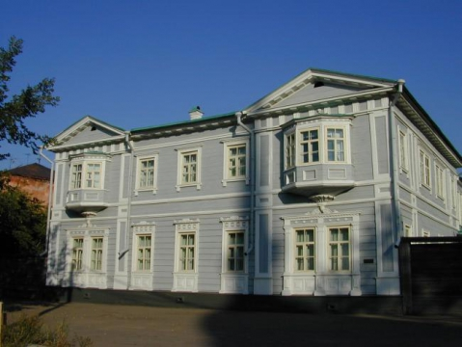
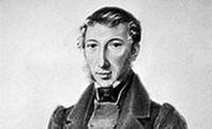
Сергей Петрович Трубецкой

Slide 12
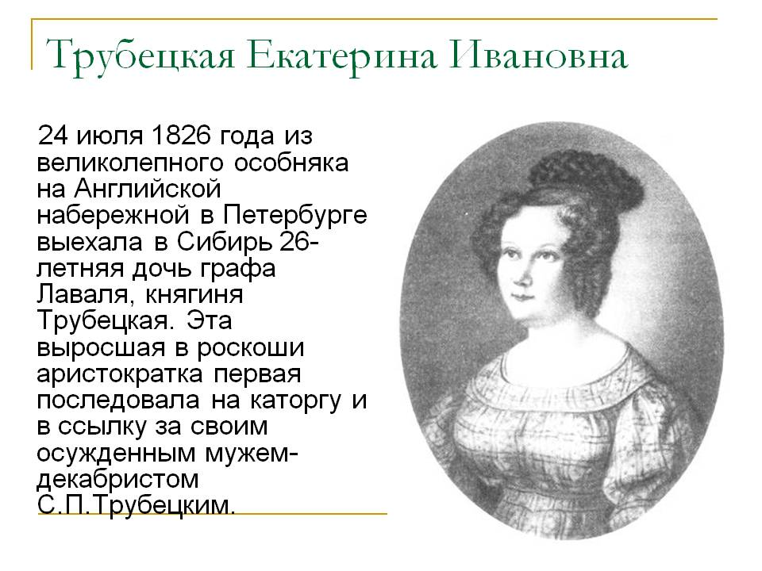
Княгиня Трубецкая

Slide 13
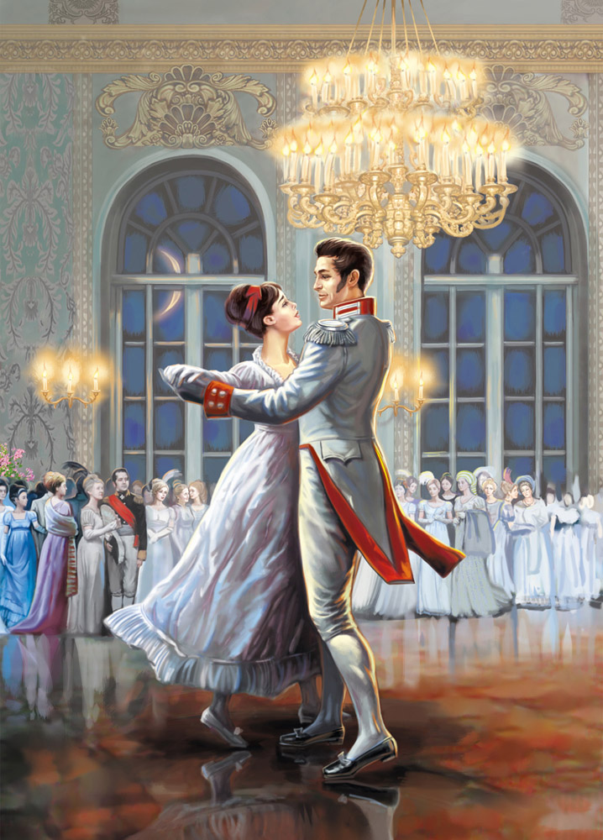
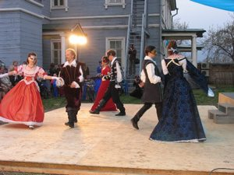
Первый бал

Slide 14
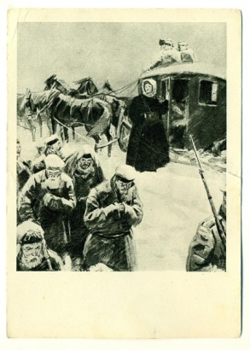
Восточная Сибирь
От Москвы до Иркутска более 5039 км, до Читы – 6152 км, от Читы до Нерчинска около 400 км, т.е. женам декабристов предстояло преодолеть около 7000 км.

Slide 15
Пафос поэмы тест
Лирический
Трагический
Сатирический
Героический

Slide 16
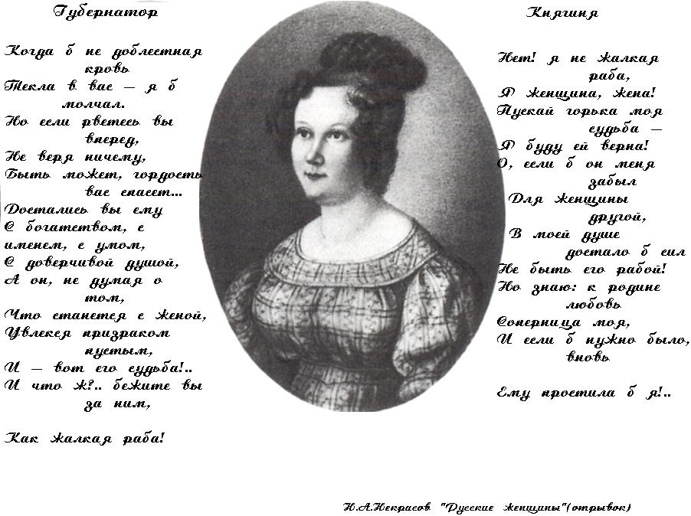
Разговор Трубецкой с губернатором Иркутска

Slide 17
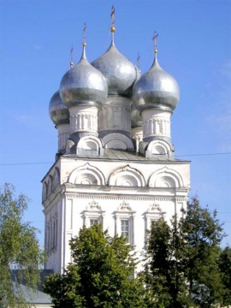
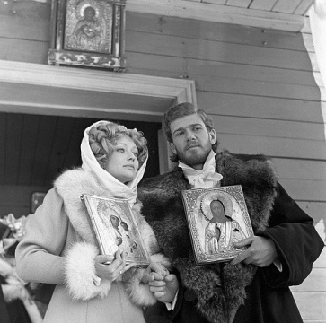
Долг святой…

Slide 18
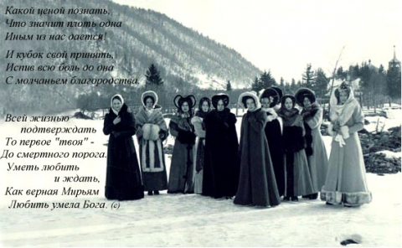
Блаженны изгнанные за правду, ибо их есть Царствие Небесное. (Мф,5,10)
Блажен, кто меняет его суеты
на подвиг любви бескорыстной!
А.С.Пушкин

Slide 19
«Самоотвержение, высказанное ими, останется навсегда свидетельством великих душевных сил, присущих русской женщине». (Н.А.Некрасов)

Slide 20
